Slide 1
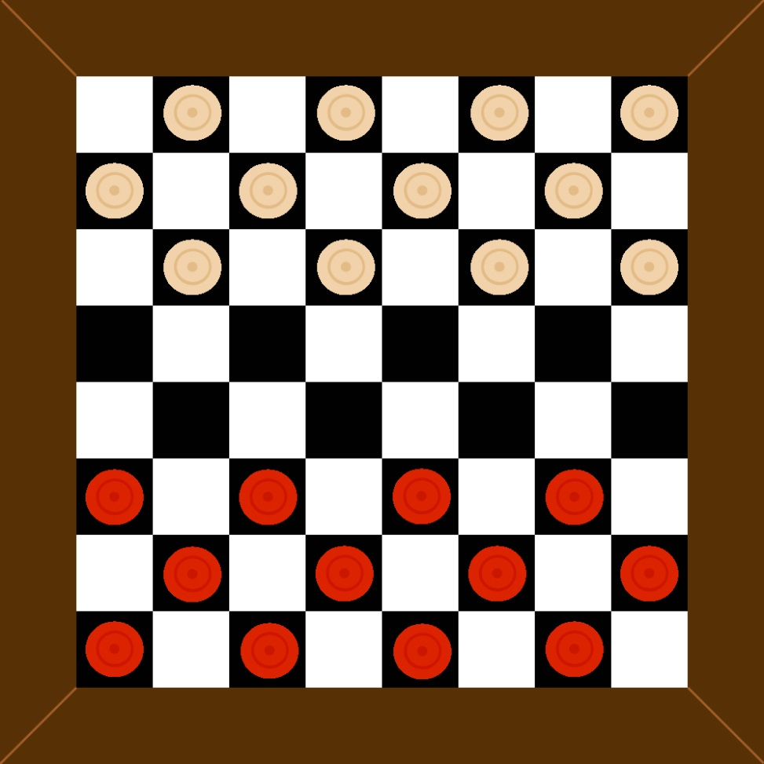
Projekt M318 Fabio Litscher
Brettspiel Dame in C#

Slide 2
Inhalt
Aufgabenstellung / Anforderungen
Mein Projekt
Umsetzung Projekt
Grundgedanke / Ansatz
Ablauf eines Zuges
Schwierigkeiten
Demonstration

Slide 3
Aufgabenstellung / Anforderungen
Brettspiel Dame oder Mühle in Java oder C#
Spielmodus Spieler vs. Spieler
Spielmodus Spieler vs. Computer
Systemdokumentation
Betriebs- / Installationsanleitung
Arbeitsdokumentation mit Arbeitsjournal oder Scrum

Slide 4
Mein Projekt
Brettspiel: Dame
Programmiersprache: C#
Entwicklungsumgebung: VisualStudio 2013
Arbeitsdokumentation: Arbeitsjournal
C# - Kenntnisse: Keine
Projekterfahrung: Sehr wenig

Slide 5
Umsetzung Projekt
Grundgedanke
Klick wird mittels Koordinaten geortet.
Grund: Spielfeld ist ein Bild.
Spielsteine anhand von Koordinaten zeichnen.
Es werden keine Bilder verschoben.
Alles in einer Klasse
Grund: - Keine Programmiererfahrung mit Klassen - eine Fehlerquelle weniger - Kein Einfluss auf Bewertung

Slide 6
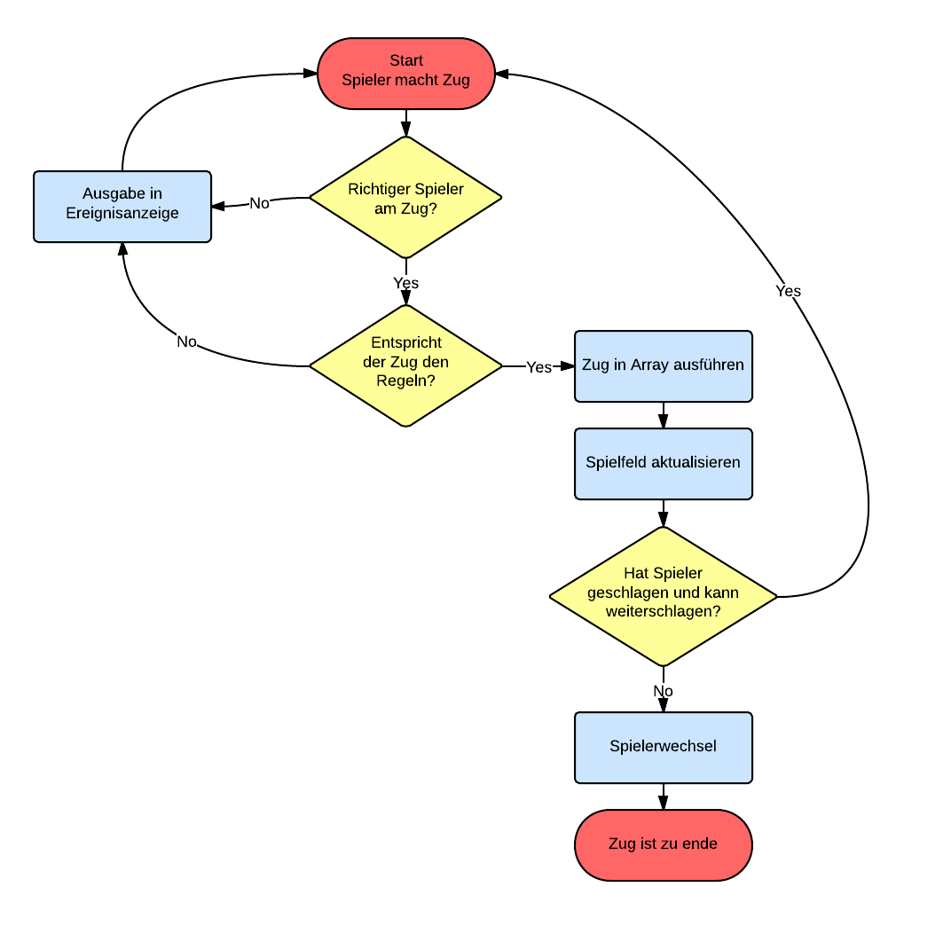
Umsetzung Projekt
Ablauf eines Zuges

Slide 7
Umsetzung Projekt
Schwierigkeiten
Allgemein
Beim Programmieren
Nur sehr geringe Vorkenntnisse
Einzelgruppe
Grosser Zeitaufwand
Keine Zweitmeinung in der eigenen Gruppe
Keine Arbeitsteilung nach Stärken / Schwächen
Bestimmung anhand von Koordinaten
Komplexer Programmablauf
Überprüfung Schlagzwang
Spieler vs. Computer

Slide 8
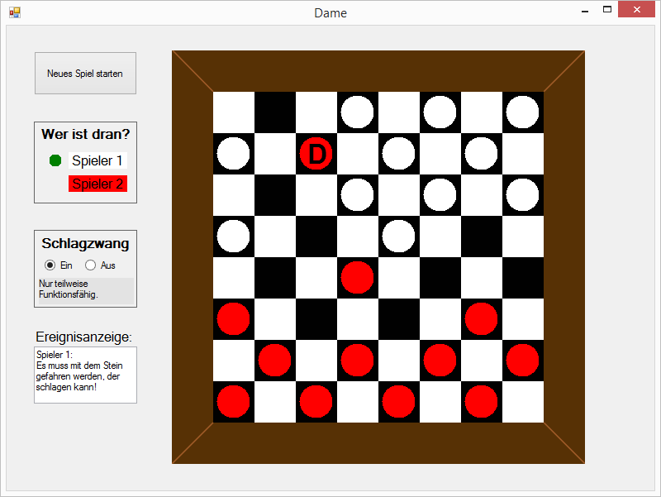
demonstration

Slide 9
Fazit
Learning by doing

Slide 10
Fragen
?

Slide 11
Ende
Vielen Dank für eure Aufmerksamkeit!

